Slide 1

NÁZEV ŠKOLY: ZŠ NETVOŘICE, OKRES BENEŠOV
AUTOR: Mgr. Hana Halamová
TÉMA: Požár Národního divadla
NÁZEV:VY_32_INOVACE_12_ČJ5_Požár Národního divadla
ČÍSLO PROJEKTU: OPVK 1.4

Slide 2
Anotace
Materiál je určen pro výuku českého jazyka a literatury v 5. ročníku ZŠ.
V úlohách si žáci ověří porozumění textu, orientaci v něm, práci s informacemi i posouzení obsahu a formy textu.

Slide 3
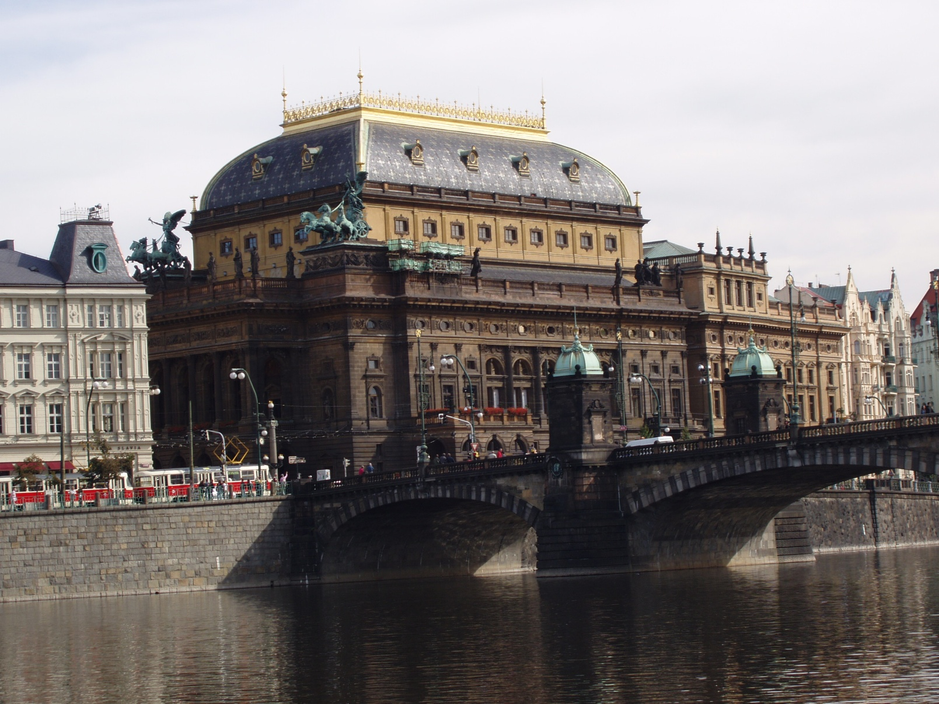
Požár Národního divadla
Jaromír John

Slide 4
Úkoly před čtením ukázky
Znáš telefonní čísla 112, 150, 155 a 158 ? V jakém případě je smíme použít ? Jaké údaje je třeba nahlásit?
Které číslo bys použil pro nahlášení požáru?
Najdi v čítance text na straně 128.
Proč k tomuto požáru nebyli přivoláni okamžitě telefonem hasiči ?

Slide 5
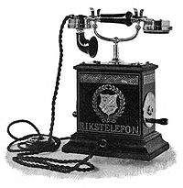
Jak dlouho lidé znají telefon ?
Obvykle je vynález telefonu přisuzován vynálezci jménem Alexander Graham Bell.
Jeho první telefon byl sestrojen
v Bostonu (USA) v roce 1876.
Rozšíření
Roku 1892 byla v USA uvedena do provozu první automatická ústředna pro 99 účastníků a Edison patentoval uhlíkový mikrofon, …..
http://cs.wikipedia.org/wiki/Telefon
Švédský telefon pro manuální ústředny (1896

Slide 6
Úkoly po přečtení
Vyber tři důvody, proč hasiči nedokázali požár dřív zlikvidovat.
1/ nebyl telefon
2/ kolem divadla stojící lidé nejdříve mysleli, že kouř vychází z nedaleké pekárny
3/ hasiči byli právě na pohřbu jednoho člena hasičského sboru
4 / požár propukl pozdě v noci
5/ hasiči měli krátké hadice a nedosáhli pro vodu
6 / hasičům chyběl jejich velitel
K O N T R O L A
Vybraná tvrzení dokaž větou –větami z textu.

Slide 7
Máte správně ?
2/ Jakás dáma napřáhla slunečník a povídala: „To je kouř z pekárny pana Bonaventury.“ /128/
3/ Čekali jsme hasiče. A oni nejeli. Byli všichni na slavném pohřbu svého někdejšího zasloužilého člena. /str.129/
1/ lidé neměli telefon - není v textu řečeno

Slide 8

Vysvětli, jak s textem souvisí obrázek.

Slide 9
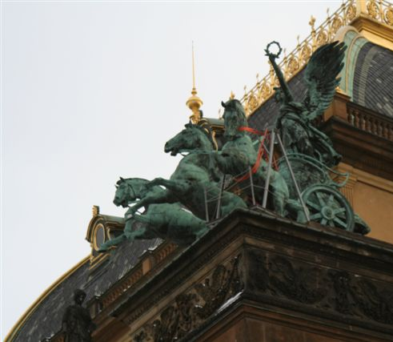
http://cs.wikipedia.org/wiki/Soubor:Triga.jpg
1/Najdi v textu autora tohoto díla.
2/ Sousoší se cizím slovem říká triga, česky
- - - - - - - - -
3/ Jak se sochař zachránil před požárem?

Slide 10
111
ostrov ve Vltavě
řemeslníci, kteří přidělávali hromosvod
závěs na jevišti
autor knihy Rajský ostrov
část divadla pro herce
část divadla určená pro diváky
1
2
2
3
3
4
4
5
5
6
7
6
památná hora na našem okrese,
odtud je jeden ze základních kamenů ND
7

Slide 11
Řešení
ostrov ve Vltavě
řemeslníci, kteří přidělávali hromosvod
závěs na jevišti
autor knihy Rajský ostrov
část divadla pro herce
část divadla určená pro diváky
 |  |  |  |  | Ž | O | F | Í | N
 |  |  | K | L | E | M | P | Í | Ř | I
 |  | O | P | O | N | A
J | A | R | O | M | Í | R | J | O | H | N
 | J | E | V | I | Š | T | Ě
 |  |  | H | L | E | D | I | Š | T | Ě
B | L | A | N | Í | K
památná hora na našem okrese,
odtud je jeden ze základních kamenů ND
Kdo byl František Ženíšek ?
Najdi v textu jména dalších umělců, kteří se podíleli na výzdobě ND. Ilustrace jednoho z nich znáte i z naší čítanky.

Slide 12
Kdo celý příběh vypravuje ?
Co o něm z textu víme ?
A přece je všechno jinak. Nahlédneme- li např. do encyklopedie, zjistíme, že ………….
http://cs.wikipedia.org/wiki/Jarom%C3%ADr_John
Jaromír John se narodil v roce 1882, ale Národní divadlo hořelo už 12. srpna 1881.
Jde tedy o literární záměr, autor píše v ------- osobě čísla ------------ jako by sám byl přímým účastníkem událostí. Takový postup se označuje jako Ich –forma ( z němčiny ich = já ).

Slide 13
Zdroje
http://office.microsoft.com
http://cs.wikipedia.org/wiki/Telefon
http://cs.wikipedia.org/wiki/Soubor:Triga.jpg

